Slide 1
Introduksjonskurs .NET
C#, LINQ, ASP.NET MVC, …
Bootcamp 20125
Lars Smeby & Lars Skjelbek
05/08/15

Slide 2
Agenda
.NET i BEKK
.NET 101
Grunnleggende C#
LINQ
Lunsj
ASP.NET MVC 5 Web Apps

Slide 3

Demo Hello World

Slide 4

.NET 101
Notes:
Hva er .NET?
Applikasjonsplatform
Flere målplatformer: Desktop, Web, Rik-Web, Mobil, Embedded, Console

Slide 5
Fra kode til kjørende program
C#
VB
IronRuby
Common Intermediate Language (CIL)
Common Langage Runtime (CLR)
Notes:
Kode som er skrevet i C Sharp kompileres ned til et mellomspråk.
Det er CLR-en som er ansvarlig for å kjøre mellomkoden.
CLR-en fungerer som et abstraksjonslag mot operativsystem og hardware. I Microsoft sin implementasjon benytter man seg av just in time compilation, jitting.
Koden kompileres ned til nativ kode rett før den skal kjøres.
Nytt av året er at Microsoft har valgt å legge mye av koden sin open source på Github. Ett av disse prosjektene er CoreCLR, som er CLR-en til Core-versjonen av .NET. Denne CLR-en jobber de med å lage støtte for på Mac, Linux og FreeBSD. Dette vil blant annet bety at vi kan utvikle Console og Webapplikasjoner i .NET som vil kunne kjøre på disse andre operativsystemene. Vi er altså ikke lenger låst til Windows.

Slide 6

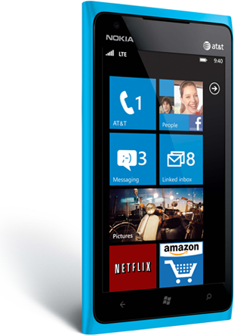




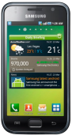






C# & .NET til mange plattformer

Slide 7

C#

Slide 8
Deklarere en klasse
public class Person
{
public Person() {}
}

Slide 9
Metoder
Standard string Greet(string name) { return "Hello" + name; }
Optional string Greet(string name = "You") { return "Hello" + name; }
Params string Greet(params string[] names) { ... } Greet("Ole", "Dole", "Doffen");
Notes:
C# har fire typer metodeparametere.
Den vanligste er value eller input parametere. Dette er det som kalles pass by value.
I tillegg har en tre typer til:
En output parameter fungerer som en returverdi. En output parameter må bli definert før metoden returnerer.
Reference parametere fungerer som pekere til verdien som kommer fra den som kaller metoden. Endres verdien så blir denne endringen synlig også for den som kaller metoden.
Den tredje typen er en parameter array som lar deg kalle en metode med et ukjent antall parametere.
Parameter arrayen er merket med params keywordet og må alltid være den siste parameteren.

Slide 10
Properties
Getter og Setter
public class Person {
public string Name { get; set; } public int Age { get; set; } }
Initialisering Person p = new Person(); p.Name = "Alfred"; p.Age = 89;
Enda enklere Person p = new Person {Name = "Alfred", Age = 89};
Notes:
Dersom ingen validering eller prosessering ønskes kan en parameter nå skrives på en kortform.

Slide 11
Properties
Getter og Setter public class Person { private int age; public int Age { set { if (value >= 0) age = value; else throw new ArgumentOutOfRangeException(); } get { return age; } } }
Notes:
Innkapsling er et vanlig konsept i objektorientert programmering.
Dette sørger for at vi kan kontollere tilgang til intern kode, og at vi samtidig kan beskytte ektern kode fra implementasjonsendringer.
Det er mulig å sørge for innkapsling med Get og Set metoder, men i C# har vi en egen språkkonstruksjon som sørger for innkapsling, nemlig properties.
En property defineres på samme måte som en vanlig variabel, bortsett fra at den følges av en get og eller en set blokk.

Slide 12
ToString
Metode som gir stringrepresentasjon av objektet
public class Student
{
public int Age { get; set; }
public string Name { get; set; }
public override string ToString()
{
return string.Format("{0} ({1} years)", Name, Age);
}
}

Slide 13

Demo Instansiering av objekter
Notes:
Demo: Instansiering av objekter

Slide 14

Oppgaver
Personer Log
Notes:
Oppgaver: Personer Log

Slide 15
Delegater
Objektorienterte metodepekere, deklareres på lik linje som klasse og interface: delegate double Funksjon(double x);
Instans som peker på eksisterende metode: Funksjon f = new Funksjon(Math.Sin); double x = f(1.0);
Kan deklareres anonymt Funksjon f = delegate(double x) { return x + 1; }; double y = f(1.0);
Notes:
En delegat er en objektorientert metodepeker.
Gjør det mulig å ta i mot og returnere metoder.
Delegaten holder både referanse til metoden og objektet den skal kjøres på.
Det finnes en del ferdigdefinerte delegater, noe som gjør at du slipper å definere dem selv.
En action har ingen input og ingen output.
Et predikat tar imot en string og returnerer en boolsk verdi.
En EventHandler tar imot en objekt og et eventargument.
Ferdigdefinerte delegates
Action
Predicate
EventHandler

Slide 16
Events
Innkapsler konsept om at noe har skjedd
Definere en event: public event Action SomethingChanged;
Abonnere på en event: SomethingChanged += delegate() { Console.WriteLine("Foo"); };
Kalle en event: SomethingChanged();
Notes:
En event er en melding om at noe har skjedd.
Flere eventhandlere kan abbonnere på en event.
I C# er en event et språklig konsept på klassenivå i likhet med Properties.
Eventer hånderes i C# ved hjelp av delegater.

Slide 17

Demo Delegates & Events
Notes:
Demo: Delegates & events

Slide 18

LINQ

Slide 19
Spørringer før LINQ
Objekter: foreach(Item item in items) if(item.Name.StartsWith(firstLetter))
SQL: "select * from students where name like " + firstLetter + "%"
XML: "//Student[starts-with(Name,"+ firstLetter +")]"
Notes:
For objekter var det mulig å implementere søk som iterasjoner over lister.
Det blir straks komplisert og knotete når en skal implementere spørringer med join og group.

Slide 20
Spørringer med LINQ
C# var studentsAboveDrinkingAge =
from student in students
where student.Age > 20
select student;

Slide 21
From, Select & Group
Begynner med en from-clause: from itemName in sourceExpression
Avsluttes med en select-clause: select selectExpression
Eller med en groupby clause: group selectExpression by keyExpression
Eksempel: from student in students select student.Name
Notes:
La oss se litt på hvordan spørringer er strukturert.
En LINQ spørring starter alltid med ett from uttrykk som spesifiserer datakilden din.
Dette gir seg i grunnen selv ettersom man er pent nødt å vite hvilke data en itererer over for å kunne gi kodestøtte som syntakssjekking og code completion.
Spørringene må alltid avsluttes med et select eller group by uttrykk der en spesifiserer hva spørringen skal returnere.

Slide 22
Where & Orderby
Filtrering med where clause: where predicateExpression from n in numers where n > 10 select n
Sortering med orderby clause: orderby (keyExpression (ascending|descending)) from student in students orderby student.Name ascending orderby student.Age descending select student
Notes:
I mellom from og select uttrykket kan man ha mange andre uttrykk som innskrenker eller utvider søket.
Where uttrykket brukes til å filtrere spørringer.
Order by brukes som en forventer til å sortere resultatet av spørringen.

Slide 23

Demo LINQ
Notes:
Demo: LINQ

Slide 24

Oppgaver
Filtrering Group By
Notes:
Oppgaver: Filtrering, group by

Slide 25
Extension-Metoder
Lar deg legge til ny funksjonalitet til eksisterende typer. public static bool IsNull(this object o) { return o == null; } Student stud = null; if(stud.IsNull()) {
}
Notes:
Er en statisk metode som kan kalles som en instance metode
Gir bedre lesbarhet

Slide 26
Spørreoperatorer
Restrict
Where
Project
Select
Select
Many
Aggr.
Count
Sum
Min
Max
Average
Order
OrderBy
OrderBy
Descending
ThenBy
Descending
Revert
Sets
Distinct
Union
Intersect
Except
ThenBy

Slide 27
Lambda-uttrykk
Delegate Predicate<string> isHans = delegate(string s) { return s == "Hans"; };
Lambda-uttrykk Predicate<string> isHans = s => s == "Hans";

Slide 28
Lambda-Uttrykk
Filtrere s => s.Code == 123
Trekke ut verdier s => s.Name
Projisere s => new { Name = s.Name, Age = s.Age }

Slide 29
Lambda-Uttrykk & Extension-Metoder
Kombinerer vi extension-metoder og lambda-uttrykk kan vi skrive følgende: numbers.Where(n => n > 10).Select(n => n);
Dette uttrykker akkurat det samme som: from n in numbers where n > 10 select n;
Spørresyntaksen er syntaktisk sukker

Slide 30

Oppgaver
Spørreoperatorer Extension-metoder Lambda
Notes:
Oppgaver: Spørreoperatorer, extension metoder, lambda uttrykk

Slide 31

Lunsj
Notes:
Lunsj

Slide 32
Agenda ASP.NET MVC
Hva er ASP.NET MVC?
Controller
View
Model
NuGet
Entity Framework & SQL Compact Edition

Slide 33

Hva er ASP.NET MVC?

Slide 34
To modeller for web applikasjoner
Web Forms
MVC
ASP.NET (Request, Response, Session, Cookies, QueryString, Master Pages)

Slide 35

Notes:
Trygve Reenskaug, formulerte MVC i 1979

Slide 36
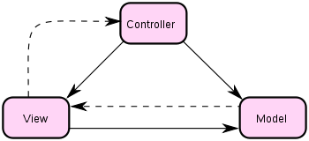
MVC Design Mønsteret

Slide 37

En request i ASP.NET MVC
Request (GET, POST)
Routing Enginge
Controller (Action)
View, Json, File, XML
Model
Response

Slide 38
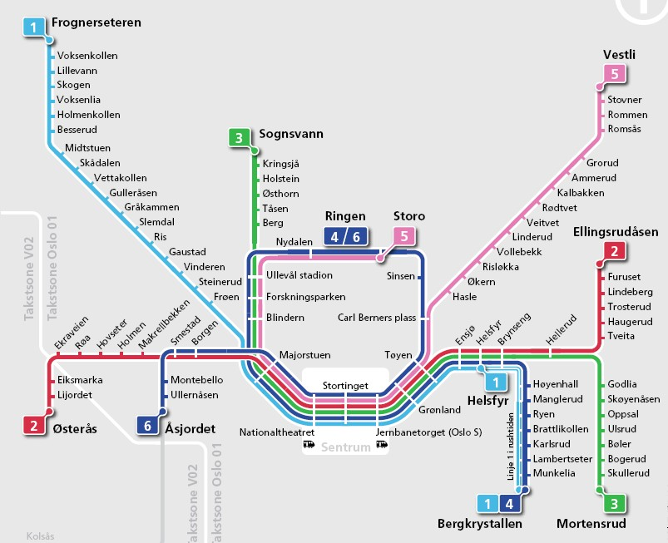
ASP.NET MVC Routing
Har to ansvar:
Mappe innkommende URL til Controller & Action
Lage utgående URL for lenker etc.

Slide 39
Mappe Innkommende Url
routes.MapRoute(
"Default", // Route name
"{controller}/{action}/{id}", // URL with parameters
new { controller = "Home", action = "Index", id = UrlParameter.Optional });
Url | Controller | Action | Id
/ | Home | Index
/People | People | Index
/People/Edit | People | Edit
/People/Edit/123 | People | Edit | 123

Slide 40
Definere egne ruter
Mulig å definere egne ruter:
routes.MapRoute(
"Blog",
"Archive/{entryDate}",
new { controller = "Archive", action = "Entry" }
);
Url | Controller | Action | entryDate
/Archive/01-01-2011 | Archive | Entry | 01-01-2011
/Archive/31-06-2011 | Archive | Entry | 31-06-2011

Slide 41
Lage utgående Url
Lar deg lage lenker uten å tenke på URL:
@Html.ActionLink("Go Home", "Index", "Home");
<a href="/Home/Index">Go Home</a>
@Html.ActionLink("Articles today", "Entry", "Archive", new { entryDate = DateTime.Today}, null);
<a href="/Archive/27-07-2011">Articles today</a>

Slide 42

Convention over Configuration Software design paradigm which seeks to decrease the number of decisions that developers need to make, gaining simplicity, but not necessarily losing flexibility.

Slide 43
Convention over configuration
Konfigurer unntakene:
Har du en «Ordre» og en «Ordre»-tabell gjør du ingenting
Har du en «Ordre» og en «OrdreData»-tabell konfigurerer du

Slide 44
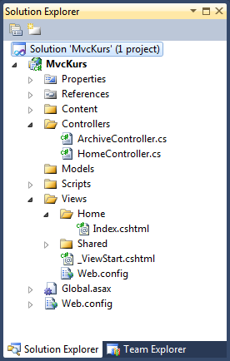
Asp.net mvc conventions

Slide 45
Asp.net mvc conventions
HTTP GET: /Home/Index
public class HomeController : Controller
{
public ActionResult Index()
{
return View();
}
}

Slide 46

Demo Hello World

Slide 47

Oppgave
Lag to sider som lenker til hverandre

Slide 48
Views
Ansvarlig for generering av HTML
Konfigurerbart hvilken View Enginge du ønsker
Web Forms, NHaml, Bellevue, Brail, NDjango, Nvelocity og mange flere
Kan ha flere View Enginges i samme applikasjon
Razor er en ny View Enginge fra Microsoft basert på C#
Fokus på bedre flyt mellom kode og markup

Slide 49
Razor Eksempler
@if (Model.Products.Count == 0) {
<p>We have no products for you...</p>
} else {
<p>We have @Model.Products.Count products for you...</p>
}

Slide 50
Razor eksempler
<h3>Hello @name it is year @DateTime.Now.Year</h3>

Slide 51
Dynamiske View
public ActionResult Index()
{
ViewBag.Message = "Hello World";
return View();
}
<h3>@ViewBag.Message</h3>

Slide 52

Oppgave
Sende data fra Controller til View

Slide 53
Modeller
Klasser som representerer domene/datamodellen
public class Person
{
public string Name { get; set; }
public int Age { get; set; }
public double Height { get; set; }
}

Slide 54
Sterkt typede View
Angi typen som vil bli brukt som Model for et View
public ActionResult Index()
{
var personer = new List<Person> {
new Person { Name = "Patric Bateman"},
new Person { Name = "Two Face"}
};
return View(personer);
}
@model IEnumerable<MvcKurs.Models.Person> <ul>
@foreach (var person in Model) {
<li>@person.Name</li>
}
</ul>

Slide 55

Oppgave
Utlisting av personer

Slide 56
Sende Data Til Server
En Action kan enten være HTTP GET eller HTTP POST
En Action kan ta i mot et model objekt som parameter
public ActionResult Create()
{
return View();
}
[HttpPost]
public ActionResult Create(Person person)
{
return RedirectToAction("Index");
}

Slide 57
Html Helpers
Metoder for å generere HTML
@using (Html.BeginForm("Create", "Home")) {
<fieldset>
<legend>Person</legend>
<div class="editor-label">
@Html.LabelFor(model => model.Name)
</div>
<div class="editor-field">
@Html.EditorFor(model => model.Name)
@Html.ValidationMessageFor(model => model.Name)
</div>
<input type="submit" value="Create" />
</fieldset>
}

Slide 58
Html Helpers
Metoder for å generere HTML
<form action="/Home/Create" method="post">
<fieldset>
<legend>Person</legend>
<div class="editor-label">
<label for="Name">Name</label>
</div>
<div class="editor-field">
<input class="text-box single-line" id="Name" name="Name" type="text" value="" />
<span class="field-validation-valid"
data-valmsg-for="Name"
data-valmsg-replace="true"></span>
</div>
<input type="submit" value="Create" />
</fieldset>
</form>

Slide 59
Model binder
«Magien» som gjør at en Controller Action kan ta i mot et objekt
Slipper å manuelt mappe HTTP Request parametere til objekt:
[HttpPost]
public ActionResult Create()
{
var person = new Person();
person.Name = Request.Form["Name"];
// osv. osv.
return RedirectToAction("Index");
}

Slide 60
Model binder
«Magien» som gjør at en Controller Action kan ta i mot et objekt
Slipper å manuelt mappe HTTP Request parametere til objekt:
[HttpPost]
public ActionResult Create(Person person)
{
return RedirectToAction("Index");
}

Slide 61
Html Helpers
Html Helper metodene sørger for riktig navn på input-feltene
Html.CheckBoxFor()
Html.DisplayFor()
Html.DropDownListFor()
Html.TextBoxFor()
Html.TextAreaFor()
Osv
Støtter og mer avanserte brukstilfeller som lister og nøstede objekter

Slide 62
Validering
Baserer seg på metadata og jQuery Validate
Non-intrusive.
Reglene som CSS klasser, JavaScript ligger eksternt.
Kjører både på klient og server (som en del av Model Binding).
Utvidbart

Slide 63
Validering og Data Annotations
public class Person
{
[Required]
public string Name { get; set; }
[Range(0, 125)]
public int Age { get; set; }
[Range(30.0, 250.0)]
public double Height { get; set; }
}

Slide 64
Validering
<div class="editor-field">
<input
class="text-box single-line"
data-val="true"
data-val-number="The field Height must be a number."
data-val-range="The field Height must be between 30 and 250." data-val-range-max="250"
data-val-range-min="30"
data-val-required="The Height field is required."
id="Height"
name="Height"
type="text"
value="" />
<span
class="field-validation-valid"
data-valmsg-for="Height"
data-valmsg-replace="true">
</span>
</div>

Slide 65
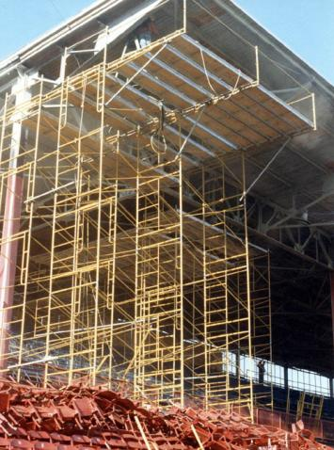
Scaffolding
Mye av koden følger et gitt mønster
Scaffolding – kodegenerering basert på mønster
Koden er et utgangspunkt, en en-veis kodegenerering

Slide 66

Demo Scaffolding

Slide 67

Oppgave
HTTP POST, Model Binder, Validering

Slide 68

NuGet

Slide 69

NuGet
Pakkehåndtering for .NET
.NET sitt svar på Ruby Gems, Java Maven, Node NPM, Python PM
Lansert Januar 2011, 44.513 pakker pr. 02.08.2012
Open Source prosjekt fra Microsoft, som og tar i mot bidrag fra eksterne.

Slide 70
NuGet
Både Open Source pakker fra tredjeparter og Microsoft, og .NET utvidelser
NUnit, Elmah, jQuery, Modernizer, Entity Framework (open source)
SQL Server Compact Edition (closed source)

Slide 71
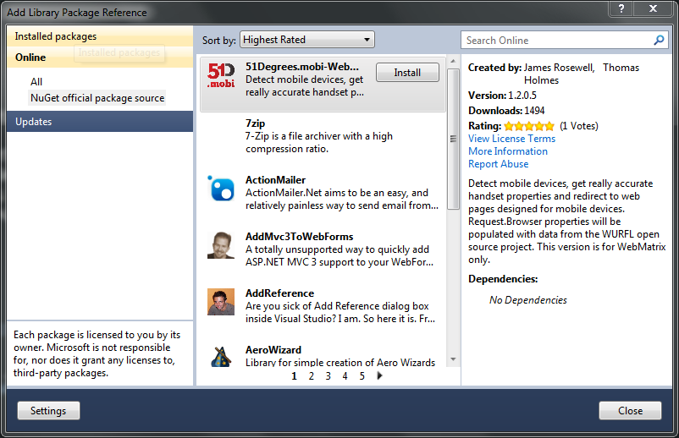
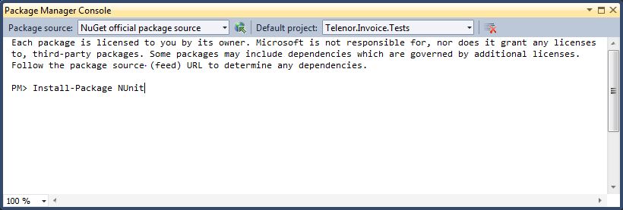
NuGet
Visual Studio Plug-In
UI eller konsoll

Slide 72
NuGet
En pakke kan bestå av:
Biblioteker (DLL-er)
Ressursfiler (JavaScript, CSS, Bilder)
Tools (Exe filer)
Script som utvider Visual Studio

Slide 73
Entity Framework
Object Relational Mapper
Mapper .NET objekter mot SQL databaser
Lar deg bruke LINQ spørringer mot Objekter framfor SQL setninger som må mappes til objekter etterpå
Sluppet som Open Source tidligere i sommer!

Slide 74
Entity Framework
Installeres via NuGet
Install-Package EntityFramework.SqlServerCompact

Slide 75
Entity Framework
Støtter både «database først» og «kode først» utvikling
Begynn med databasen og generer .NET klasser
Eller begynn med .NET klasser og generer databasen

Slide 76
Sql Compact Edition
Embedded Database
Kjører in-process, in-memory
Deployes som en binærfil sammen med applikasjonen din
Installeres som et bibliotek ved hjelp av NuGet
Install-Package Microsoft.SqlServer.Compact
Svært enkelt å komme i gang.

Slide 77
Entity Framework
Data Annotations valideres helt ned i Database
Følger «Id» konvensjoner og gjetter primærnøkkel. Kan og settes eksplisitt.
public class Person
{
public int PersonId { get; set; }
[Required]
public string Name { get; set; }
[Range(0, 125)]
public int Age { get; set; }
[Range(30.0, 250.0)]
public double Height { get; set; }
}

Slide 78
Entity Framework
Trenger en DbContext for å kunne jobbe mot databasen:
public class MvcKursContext : DbContext
{
public DbSet<Person> People { get; set; }
}

Slide 79
Entity Framework
INSERT
var db = new MvcKursContext();
var newPerson = new Person();
newPerson.Name = "Jonas Follesø";
db.People.Add(newPerson);
db.SaveChanges();

Slide 80
Entity Framework
UPDATE
public ActionResult Update(Person person)
{
var db = new MvcKursContext();
db.People.Attach(person);
db.Entry(person).State = EntityState.Modified;
db.SaveChanges();
return RedirectToAction("Index");
}

Slide 81
Entity Framework
DELETE
public ActionResult Delete(Person person)
{
var db = new MvcKursContext();
db.People.Attach(person);
db.People.Remove(person);
db.SaveChanges();
return RedirectToAction("Index");
}

Slide 82

Demo CRUD

Slide 83

Oppgave CRUD

Slide 84

«REST» & Web API

Slide 85
Enkle REST tjenester og Web API
ASP.NET MVC har god støtte for REST og Web API
Enten via ASP.NET Web API utvidelsene (lastes ned via NuGet)
Eller enkel innebygget støtte for at en Controller Action kan lese/skrive JSON
public ActionResult List()
{
using (var db = new PersonContext())
{
var persons = from p in db.Persons select p;
return Json(persons.ToList(), JsonRequestBehavior.AllowGet);
}
}

Slide 86

Oppgave Web API

Slide 87
En request i ASP.NET MVC
Request (GET, POST)
Routing Enginge
Controller (Action)
View, Json, File, XML
Model
Response

Slide 88

Windows Phone 7

Slide 89
Agenda Windows Phone 7
Windows Phone 7 & Metro
XAML & Deklarativt UI
Databinding
Navigasjon

Slide 90











Slide 91
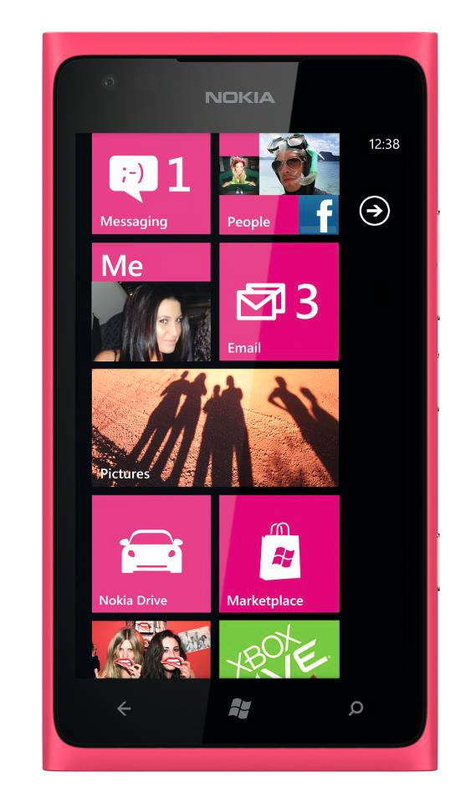
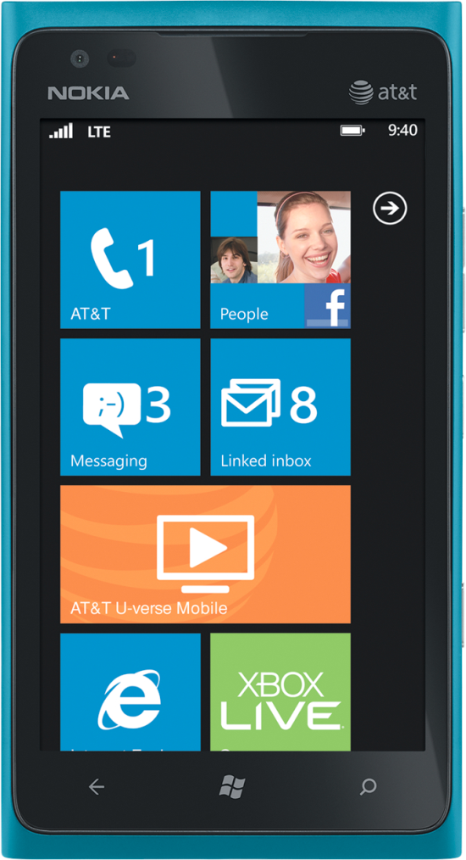

Slide 92
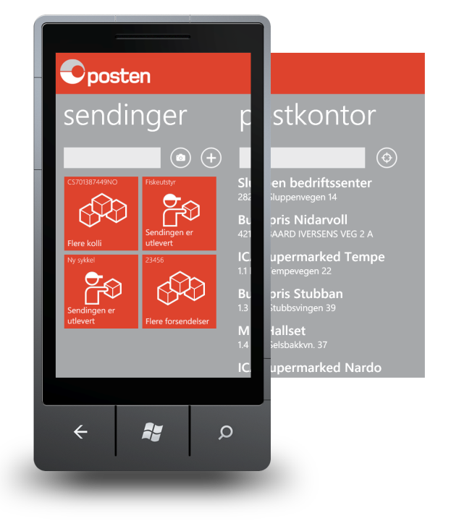

Slide 93
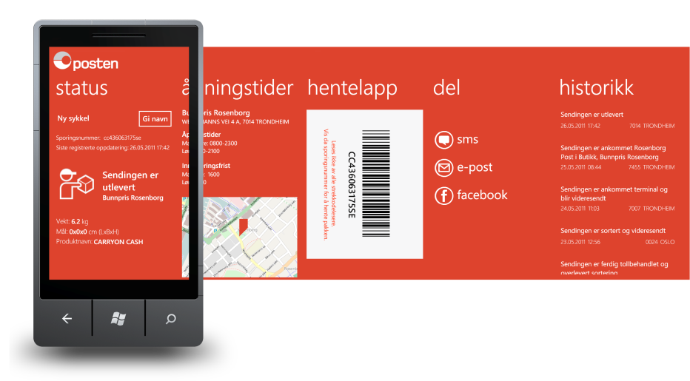

Slide 94

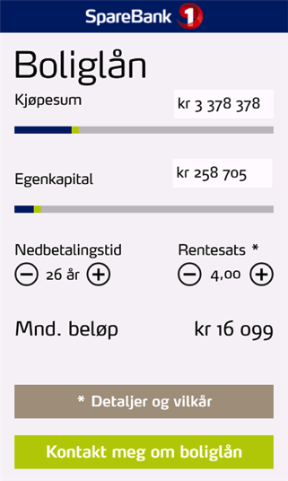
XNA & Silverlight
XNA
Silverlight

Slide 95
Deklarativ UI med XAML
<!--LayoutRoot is the root grid where all page content is placed-->
<Grid x:Name="LayoutRoot" Background="Transparent">
<Grid.RowDefinitions>
<RowDefinition Height="Auto"/>
<RowDefinition Height="*"/>
</Grid.RowDefinitions>
<!--TitlePanel contains the name of the application and page title-->
<StackPanel x:Name="TitlePanel" Grid.Row="0" Margin="12,17,0,28">
<TextBlock x:Name="ApplicationTitle" Text="MY APPLICATION" Style="{StaticResource PhoneTextNormalStyle}"/>
<TextBlock x:Name="PageTitle" Text="page name" Margin="9,-7,0,0" Style="{StaticResource PhoneTextTitle1Style}"/>
</StackPanel>
<!--ContentPanel - place additional content here-->
<Grid x:Name="ContentPanel" Grid.Row="1" Margin="12,0,12,0"></Grid>
</Grid>

Slide 96
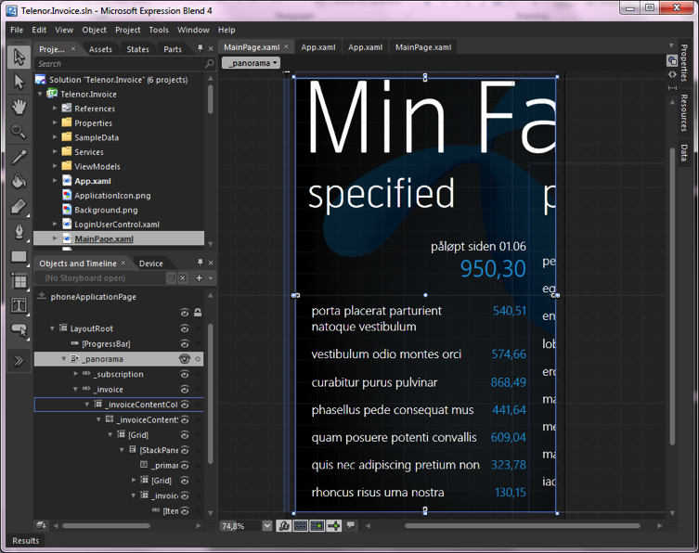
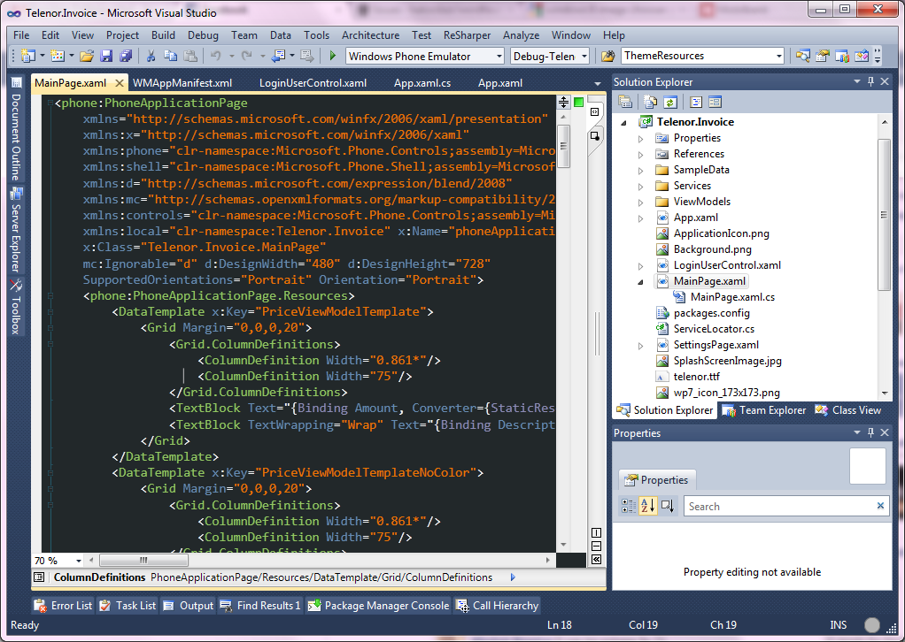
Visual Studio & Blend

Slide 97
Databinding
Lar deg binde et GUI-element mot et dataobjekt.
Automatisk synkronisering mellom View og Model
Dersom GUI endrer seg, endrer Modellen seg
Dersom modellen endrer seg, endrer GUI seg
Slipper «boiler plate» kode for å «mappe» fra GUI-element til objekt

Slide 98
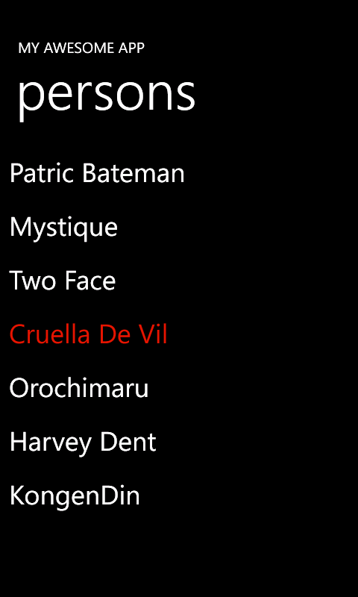
Databinding
<ListBox x:Name="personList"
HorizontalAlignment="Stretch" VerticalAlignment="Stretch">
<ListBox.ItemTemplate>
<DataTemplate>
<TextBlock
Text="{Binding Path=Name}"
Margin="0,12,0,12"
FontSize="36" />
</DataTemplate>
</ListBox.ItemTemplate>
</ListBox>
private void MainPage_Loaded(object sender, RoutedEventArgs e)
{
personList.ItemsSource = LagPersoner();
}

Slide 99
DataBinding og DataContext
Alle GUI elementer har en property som heter DataContext.
Settes DataContext på et element, vil alle barn-elementer ha tilgang til samme DataContext.
Kan f.eks sette DataContext på root elementet (UserControl), og så nå det fra hvilket som helst annet element på siden.

Slide 100

Demo WP7

Slide 101

Oppgave Utlisting av personer

Slide 102
REST
RestSharp er et Open Source bibliotek som gjør det enkelt å konsumere REST tjenester
public class PersonsRestClient
{
public void GetPersons(Action<List<Person>> callback)
{
var client = new RestClient( "https://raw.github.com/bekkopen/dotnetkurs/master/PersonPhoneApp/");
client.AddHandler("text/plain", new JsonDeserializer());
var request = new RestRequest("Persons.json", Method.GET); request.RequestFormat = DataFormat.Json;
client.ExecuteAsync<List<Person>>(request, response => callback(response.Data));
}
}

Slide 103
Navigasjon
Windows Phone 7 bruker konseptet Sider, som kan adresseres som en URL.
Gir konsistent navigasjon på tvers av applikasjoner.
Operativsystemet holder orden på historikk, og alle telefoner har dedikert tilbake knapp.
public static Person SelectedPerson { get; set; }
private void personList_SelectionChanged(object sender, SelectionChangedEventArgs e)
{
var person = personList.SelectedItem as Person;
if(person != null)
{
SelectedPerson = person;
var uri = new Uri("/Details.xaml", UriKind.Relative);
NavigationService.Navigate(uri);
}
}

Slide 104
Navigasjon
Man kan overskrive metodene OnNavigatedTo og OnNavigatedFrom for å kjøre kode når man kommer inn/forlater en side.
protected override void OnNavigatedTo(NavigationEventArgs e)
{
base.OnNavigatedTo(e);
DataContext = MainPage.SelectedPerson;
}

Slide 105
Demo WP7

Slide 106

Oppgave REST & Navigasjon

Slide 107
Lykke til med C# & .NET!
Lars Skjelbek
Jonas Follesø

